Slide 1
五类车组调查方案
成员：赖凯煌、陈志威、陈子韩、黎啟隽、邹润宗、成明兴、周祥凯

Slide 2
背景
“五类车”是电动车、摩托车、三轮车、残疾人机动轮椅车、改装车的简称。《广州市非机动车和摩托车管理规定》自2017年9月1日起施行，其中多条规定明确禁止五类车上路行驶。实地考察发现，在中山大道-车陂交叉口附近仍有许多五类车驾驶人无视相关规定，照常在道路上行驶，五类车对机动车的正常行驶有侧向干扰，甚至直接占用整条车道，存在较大的安全隐患。观察发现，五类车在交叉口内部主要以组成“车团”的形式影响机动车的正常通行，其中以电动车居多，考虑到自行车也是“车团”的重要组成部分，所以本次调查的对象将包括自行车在内。

Slide 3
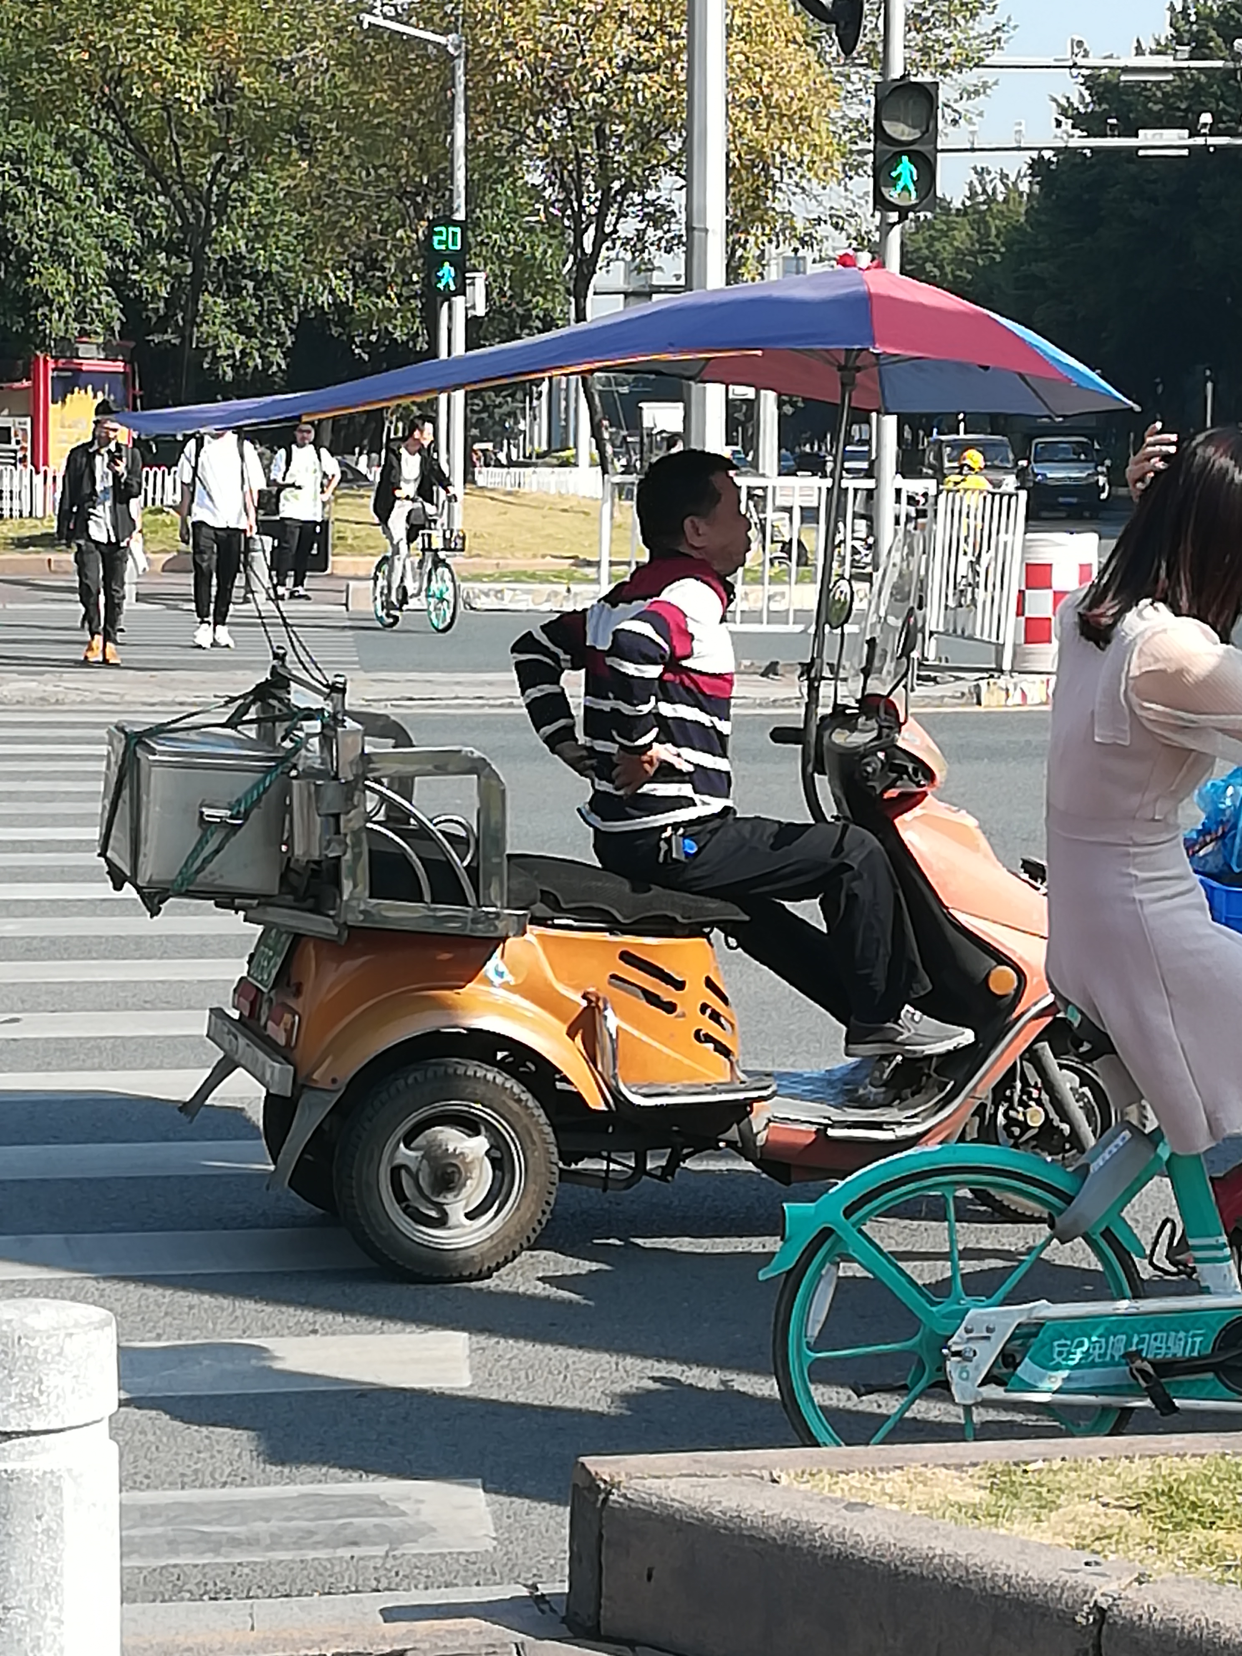
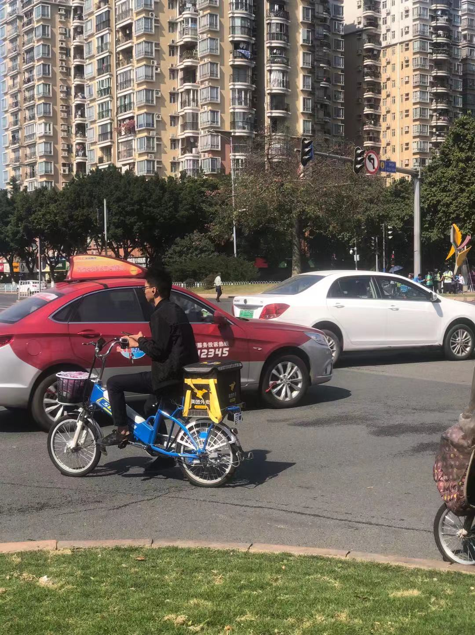

Slide 4
调查目的
探究五类车对机动车正常运行的影响
寻找五类车“车团”运行的内在规律

Slide 5
调查时间地点
时间：
11月25日上午8点-9点
12月02日上午8点-9点
12月09日上午8点-9点
地点：
中山大道-车陂路交叉口

Slide 6
方 案一
交叉口内部通行量调查

Slide 7
调查方法
将小组成员分为三组：①陈志威、陈子韩、黎啟隽；②邹润宗、成明兴、周祥凯；③赖凯煌。
第①、②组分别在各自的指定位置，采用绿灯亮起后的20s作为一个时间周期。其中一人负责计时，并提醒另外两名成员何时开始和结束统计。另外两名成员分别负责统计该时间周期内通过交叉口出口处的五类车数量和机动车数量。
第③组负责观察并统计五类车驾驶员做出的各种危险行为及发生的次数，具体行为包括：逆行、闯红灯、看手机、运输危险品、不佩戴安全头盔等。

Slide 8
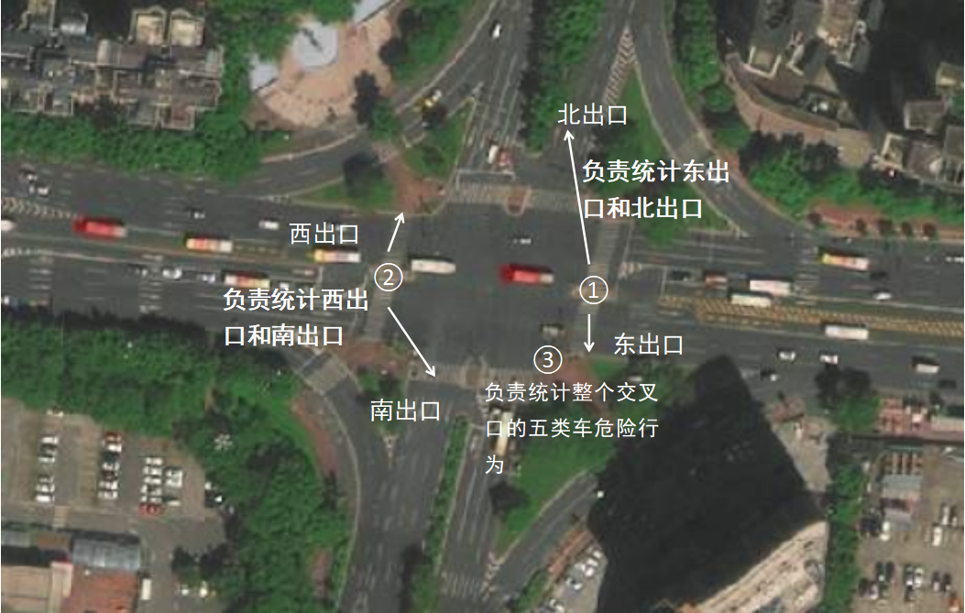
人员站位安排

Slide 9
设计思路
该方案旨在分析绿灯周期内五类车的数量对机动车通行能力的影响。因此我们需要选用一个合适的时间周期，这个时间周期不能太短或太长，太短的话会导致五类车和机动车通过的数量过少，无法体现五类车的影响；太长的话会出现机动车也全部通过交叉口，五类车的影响则被淡化。
我们小组通过多次设置不同时间周期观察交叉口的车辆通行情况，发现当时间周期选择为20秒时，五类车基本能全部通过交叉口出口处，而机动车未能全部通过，且未达到畅通无阻的行驶状态，这符合我们方案的预期场景。故我们将时间周期设置为20秒。

Slide 10
预期成果
通过第①、②小组成员获得的统计数据，可得知：五类车数量越多，则在一个时间周期内交叉口进口处所能通过的机动车数量越少；
第③组成员可对五类车的实际架驶行为进行观察记录，以此来说明五类车扰乱道路交通秩序、危害市民生命安全，并在此基础上分析原因及解决方法。

Slide 11
方 案二
探究五类车“车团”对
机动车通过交叉口的影响

Slide 12
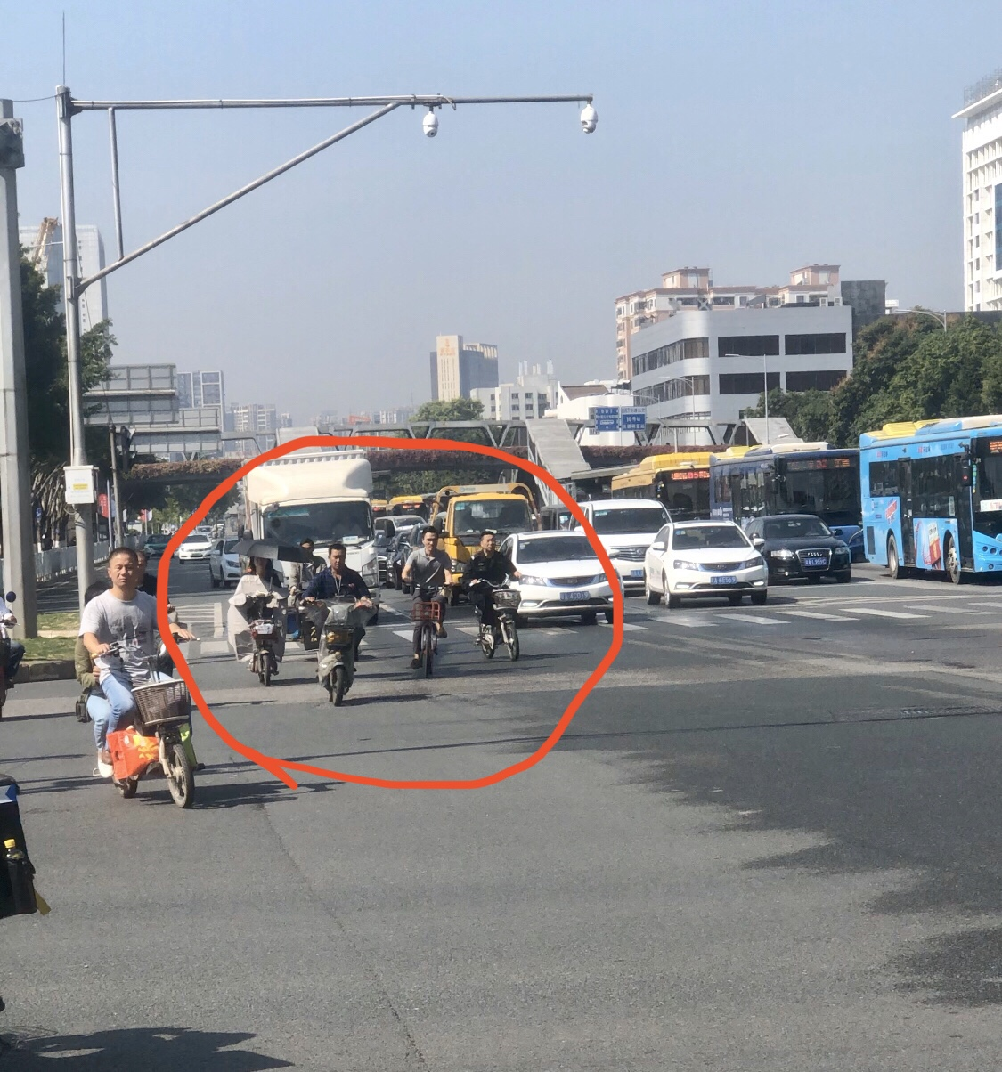
设计思路
通过实地调查，我们发现，五类车在交叉口内部主要以组成“车团”的形式影响机动车的正常通行，“车团”会引起机动车变道、减速等行为，所以我们设计了一个方案来探究五类车数、车团初始宽度和机动车延误之间的关系。
本方案通过视频和实地测
量获取每个绿灯周期内五
类车数量、车团初始宽
度、机动车延误等参数。

Slide 13
调查方法
①通过视频采样得到多组数据，用数据处理的方法：
分析五类车数量与车团初始宽度的关系；
分析五类车数量、车团初始宽度对机动车延误的影响。
②分析机动车在何种条件更具有变道倾向：记录每次机动车变道时的车团宽度、五类车数量，分别对两个参数进行区间分段，再求出各区间的变道频率，将获得的数据按日期分组验证所求频率的正确性。

Slide 14
预期成果
①对五类车数量与五类车团初始宽度建立数学模型，预计二者呈正相关，五类车数量大于一定值后宽度变化不明显；
②车团初始宽度、五类车数量分别与延误时间呈不同程度的正相关，其中初始宽度对延误的影响较明显；
③得到不同条件下，机动车采取变道的概率。

